Slide 1

Программа – регистрационный лист

Slide 2
План
Описание проекта
Построение каркаса программы

Slide 3
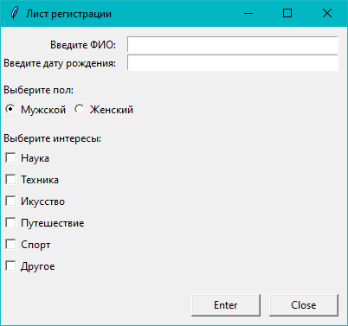
Описание проекта
Пользователь с GUI вводит данные (ФИО, пол, дату рождения, интересы)
Программа автоматически обрабатывает данные (меняет формат, считает возраст, сортирует, присваивает идентификационный номер)
Данные записываются в базу данных в формате .csv
Подобные программы мы часто встречаем на сайтах или на десктопных приложениях при регистрации. Из архитектура может варьироваться (внешний вид, внутренняя логика, база данных).
Эти программы очень важны так как они помогают собирать данные о пользователях в соцсетях, мобильных приложений, онлайн игр, операционных систем, драйверов и т.д., с целью их дальнейшего анализа.

Slide 4
Front and / Развертывание основного окна
# Импортируем библиотеку для создания GUI
from tkinter import *
# Инициализируем основное окно и переименовываем
root = Tk()
root.title(‘Регистрация клиентов’)
# Запускаем окно
root.mainloop()

Slide 5
Front and / Проектирование текстовых окон
Так как наша программа имеет сложную конструкцию нам придется разбивать основное окно на невидимые подокна
# Создаем под окно
text_frame = Frame(master=root)
# Проектируем внутреннюю конструкцию текстового подокна ВСЕ объекты
# обязательно привязываем к нему через аргумент master
name_lbl = Label(master=base_frame, text='Введите ФИО:‘)
bdate_lbl = Label(master=base_frame, text='Введите дату рождения:')
name_line = Entry(master=base_frame, width=40) # width – ширина виджета
bdate_line = Entry(master=base_frame, width=40)

Slide 6
Front and / Проектирования флагов
flag_frame = Frame(master=root)
interest_lbl = Label(master= flag_frame, text=‘Выдерите интересы:’)
def create_flag(text, master):
interest_lbl = Label(master=master, text=‘Выдерите интересы:’)
Init_bool = BooleanVar()
Init_bool.set(0)
flag = Checkbutton(master=lang_frame, text='Python', variable=bool_py, onvalue=1, offvalue=0)

